Slide 1
A|B Тестирование продуктовой гипотезы
Skycrossroads

Slide 2
Суть эксперимента
Мы случайным образом выбрали 6 точек продаж, в которых клиентам за покупку от 100 рублей начислялось в два раза больше баллов лояльности.
Мы хотим проверить увеличивается ли сумма покупок, с увеличением количества баллов лояльности для наших клиентов.

Slide 3
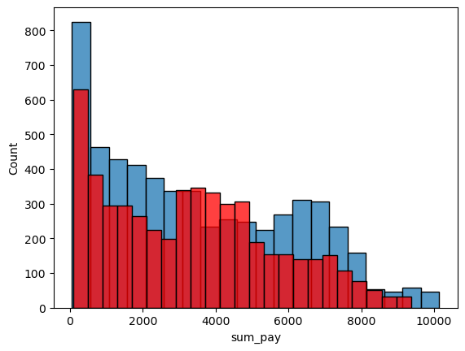
Результаты эксперимента
На графике ось «count» это уникальное количество наших клиентов, а ось «sum_pay» это общее количество оплат.
Красными столбцами обозначена группа покупателей со стандартной акцией, а синими столбцами с тестовой акцией (повышенное увеличение баллов лояльности).
Отсюда мы видим, что в целом по всем точкам, тем клиентам, которым мы предложили повышенные баллы лояльности в сумме делали больше покупок.

Slide 4
Анализ эффективности акции по точкам
Как говорилось выше, всего уникальных точек, в которых мы тестировали нашу акцию – 6. А именно это точки под номерами 1199, 1182, 1178, 1179, 1186, 1188.
Мы провели проверку данных на адекватность и выяснили, что в точке 1199 нет контрольных наблюдений для анализа, в точке 1186 и 1188 не достаточно наблюдений, для проведения анализа.

Slide 5
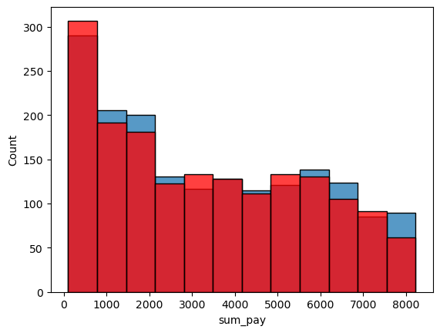
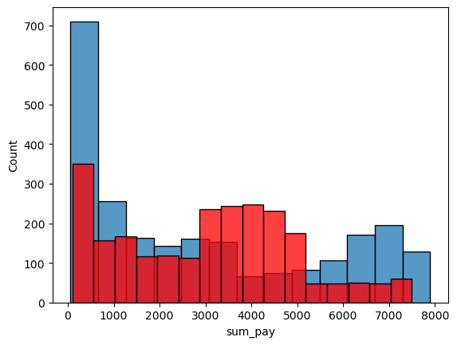
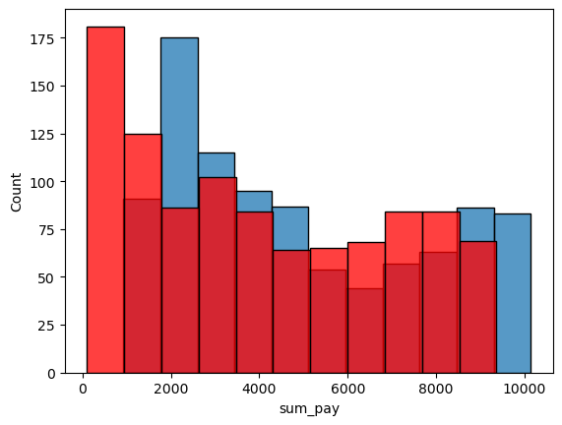
Анализ эффективности акции по точкам
Точка 1179
Точка 1178
Точка 1182

Slide 6
Анализ эффективности акции по точкам
Из графика для точки 1179 мы видим, что в среднем и группа А и группа Б покупали в равной степени, поэтому мы не можем судить об эффективности проведенной акции.
На графике 1178 мы видим, что количество совершенных покупок не однородно у групп А и Б, но в среднем они скорее равны, чем нет.
А на графике 1182 видно, что количество совершенных покупок не однородно у групп А и Б и в среднем даже не равны.

Slide 7
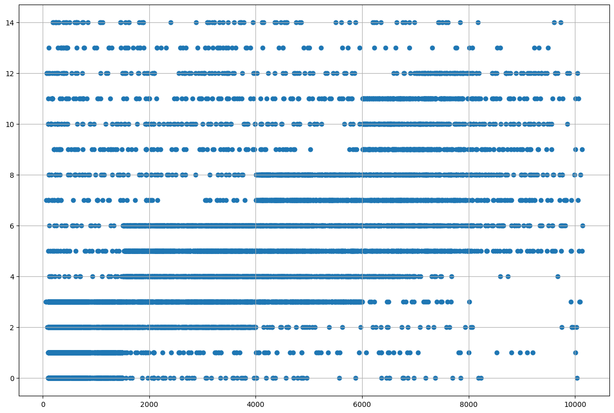
Анализ длительности регистраций
По вертикальной оси у нас количество недель, которые пользователи находятся с нами, а по горизонтальной оси сумма их покупок.
Если посмотреть на график, можно увидеть, что скопление точек в основном находится по направлению прямой.
Отсюда можно сделать вывод о том, что чем дольше пользователи находятся с нами, тем больше сумма их покупок.

Slide 8
Выводы и рекомендации
Что касается эксперимента в общем, мы можем сделать вывод, что пользователи, которым давали дополнительные баллы лояльности в рамках акции покупали в сумме больше, чем пользователи без такой акции.
При анализе по точкам выяснилось, что при детальном сравнении, картина не такая однозначная. Скорее всего это из-за нехватки данных по экспериментам.
А так же мы выяснили, что чем дольше наши пользователи находятся с нами, тем больше покупок они делают в сумме.
Основные рекомендации:
Для более детального анализа провести данную акцию для большего количества точек. Чтобы собрать еще больше информации для точного анализа проведенной акции.
Укреплять базу наших клиентов, потому что мы увидели зависимость между тем, как долго с нами находится клиент и суммой их покупок.
Чаще устраивать такие акции, потому что общая сумма покупок у тестовой группы все же выше.

